Slide 1
العُلوم الوحدة الرابعة: الأرضُ والفضاءُ والغلافُ الجوّي

Slide 2
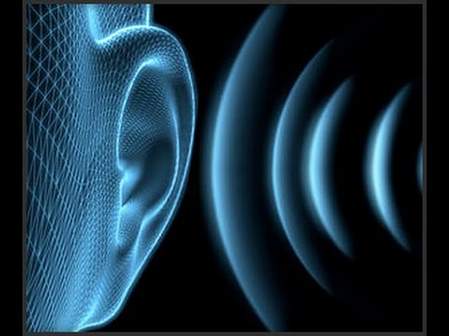
الفصل الرابع: الصوتُ والضوءُ والحرارةُ الدرس الأول: الصوتُ وانتشارُه وتطبيقاتُه
ستكون في نهاية الدرس قادرا على أن:
تُعرِّفَ الصوتَ.
تُفسِّرَ كيف ينتشرُ الصوتُ.

Slide 3
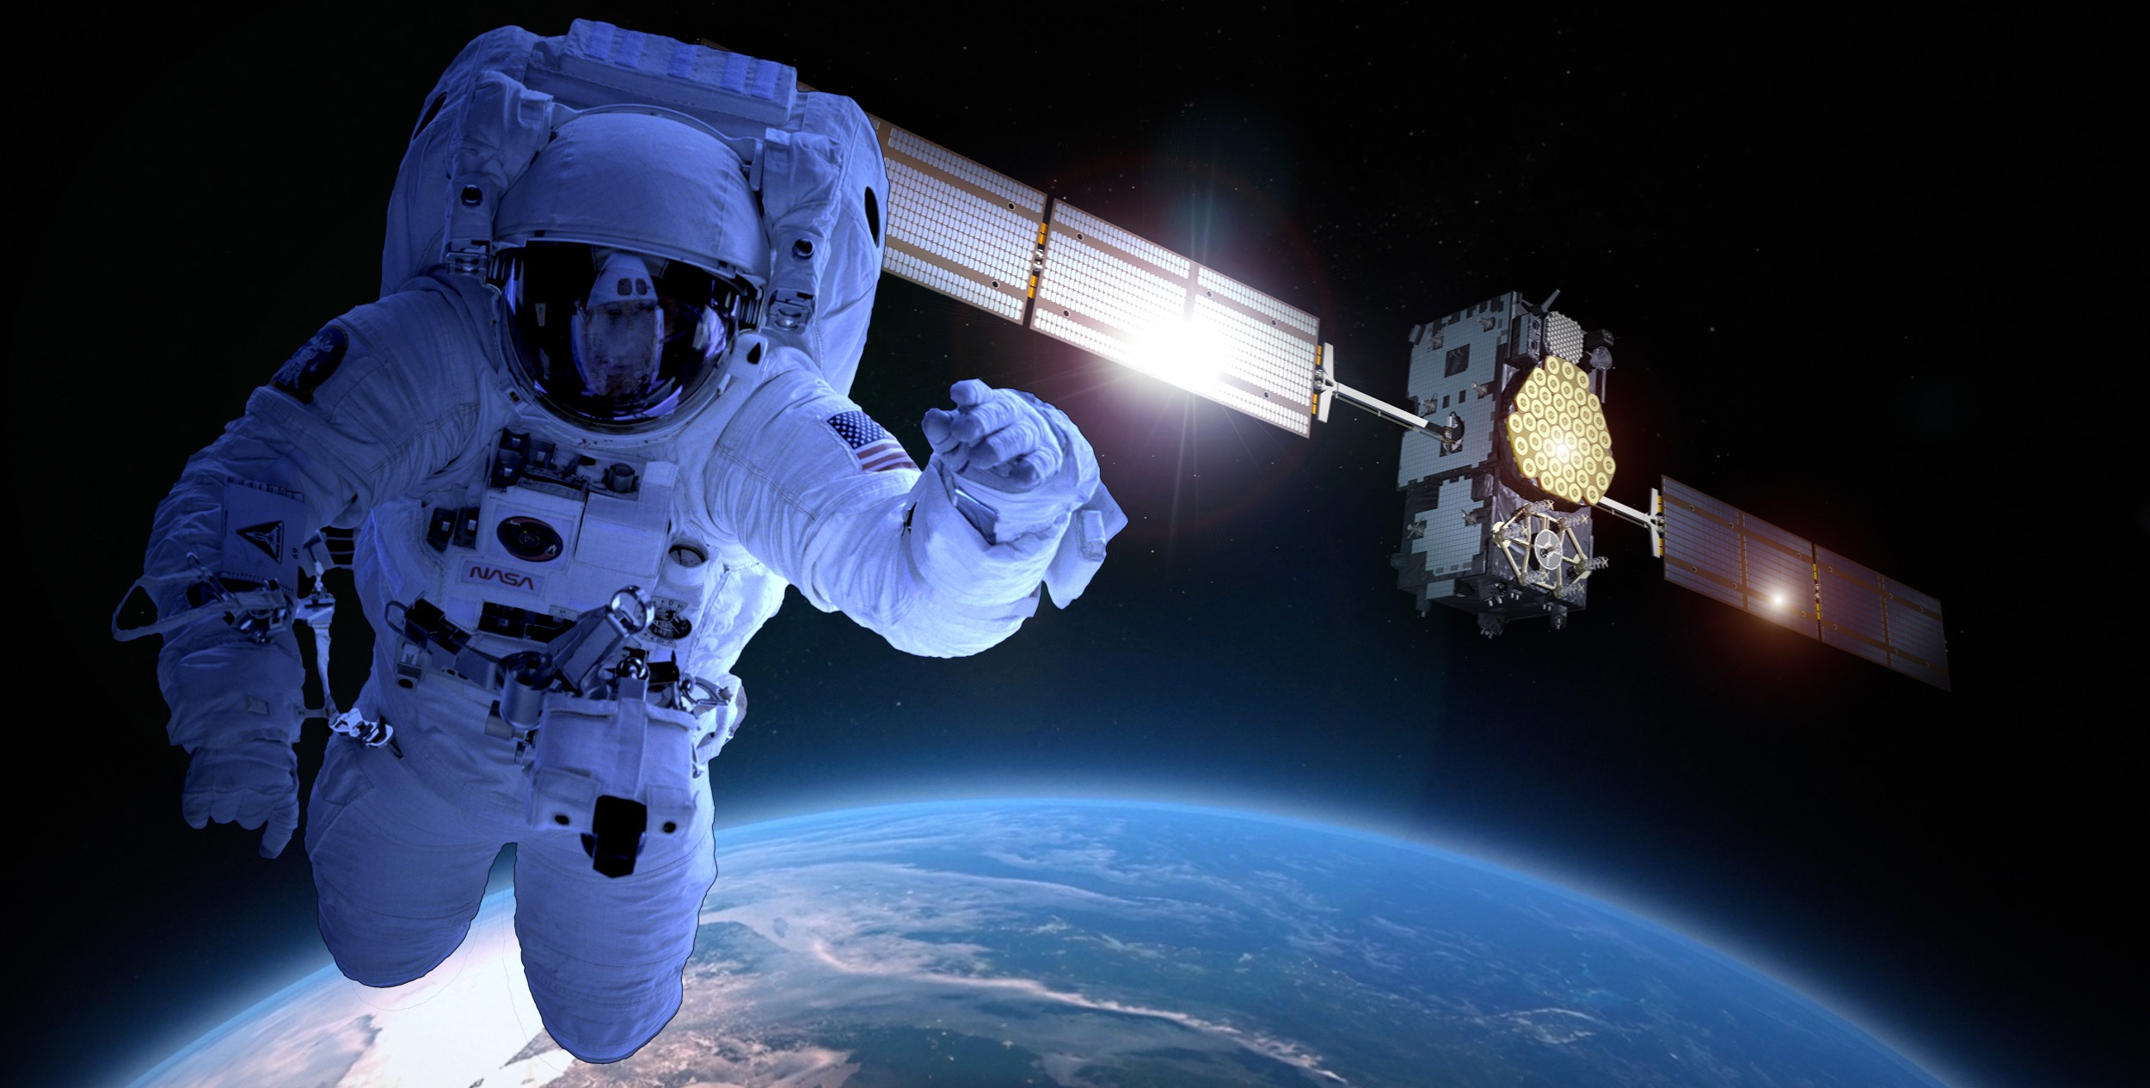
الصوتُ
هو أمواجٌ تنتشِرُ في الأوساطِ الصُّلبةِ والغازيّةِ والسّائلةِ، ولا ينتشرُ في الفراغِ.
يَتخاطبُ روّادُ الفضاءِ المتجاورونَ بواسطةِ أجهزةِ الاتّصالِ أو بالإشارة، بسببِ الفراغِ في الفضاءِ.

Slide 4
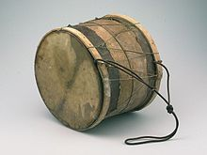
كيفَ يَنتُجُ الصوتُ؟
يَنتُجُ الصوتُ عن اهتزازِ الأجسامِ.
تختلفُ الأصواتُ باختلافِ الأجسامِ المُهتزَّةِ

Slide 5
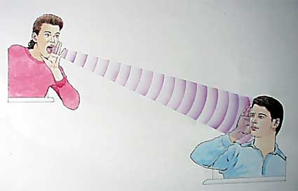
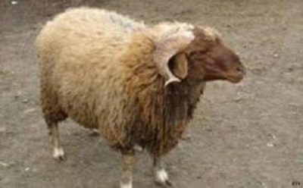
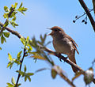
تطبيقات الصوت
كلُّ إنسانٍ له صوتٌ يختلفُ عن صوتِ غيرِه.
كلُّ نوعٍ من الحيواناتِ له صوتٌ يختلفُ عن النوعِ الآخرِ.
للأجسامِ أصواتٌ مختلفةٌ
حسبَ طبيعتِها.

